Slide 1
Презентация на тему: ИС в банковской сфере

Slide 2
Что такое ис?
Информационная система (ИС) — это система, предназначенная для поиска, хранения и обработки информации, а также соответствующие ей организационные ресурсы (человеческие, технические, финансовые и пр.), обеспечивающие и распространяющие информацию. Информационные системы предназначены для своевременного обеспечения определённой категории людей определённой информацией, то есть для удовлетворения конкретных информационных потребностей в определённой предметной области.
Информационная система банка — это совокупность всех средств и информационных технологий, используемых в банке, автоматизирующих выполняемые предметные технологии. Такая система предназначена для сбора, регистрации, передачи, хранения и обработки информации, используемой в финансово-кредитной деятельности банков.

Slide 3
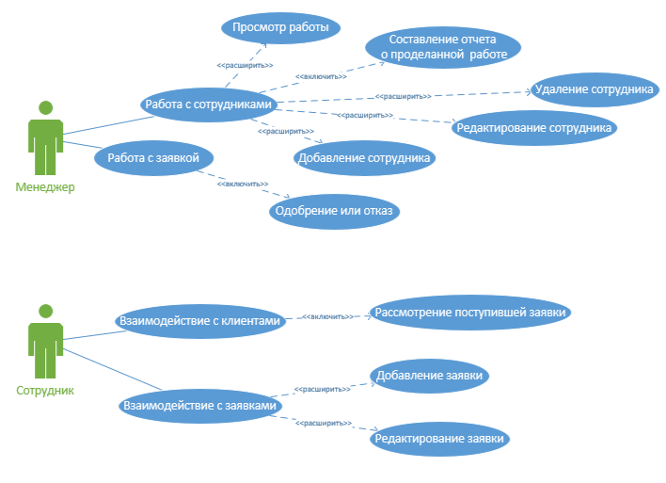
Use-case диаграмма
Use-case диаграмма — это графическое изображение возможных видов взаимодействия пользователя с системой.
Она показывает:
Систему - представлена прямоугольником или рамкой с границами.
Действующих лиц - показаны в виде иконок людей за пределами рамки с границами.
Сценарии использования - представлены в виде текста в овалах внутри рамки.
Связи между элементами - сплошные и пунктирные линии представляют связи между действующими лицами и прецедентами системы.

Slide 4
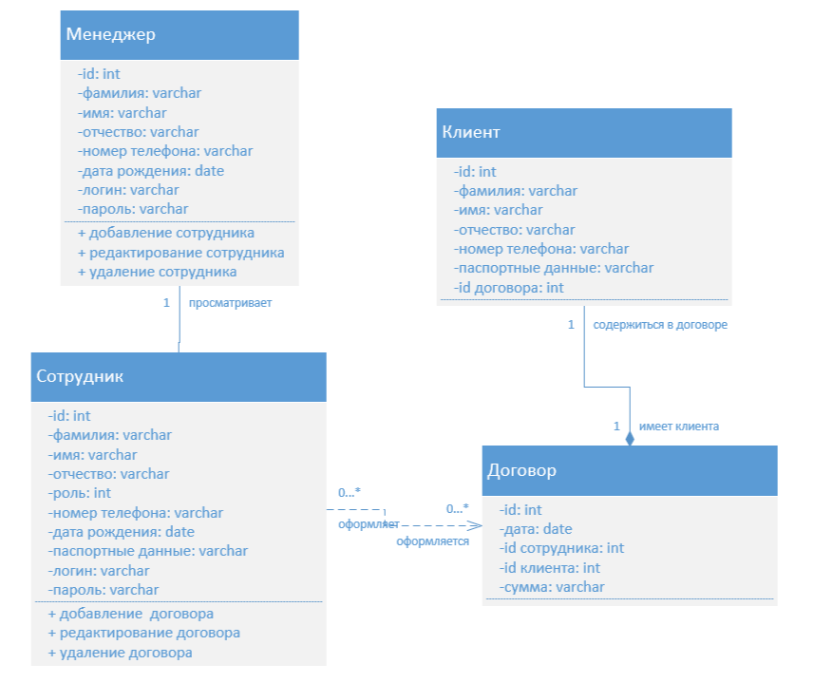
Диаграмма классов
Диаграмма классов — структурная диаграмма языка моделирования UML, демонстрирующая общую структуру иерархии классов системы, их коопераций, атрибутов (полей), методов, интерфейсов и взаимосвязей (отношений) между ними.
Она предназначена для представления внутренней структуры программы в виде классов и связей между ними.

Slide 5
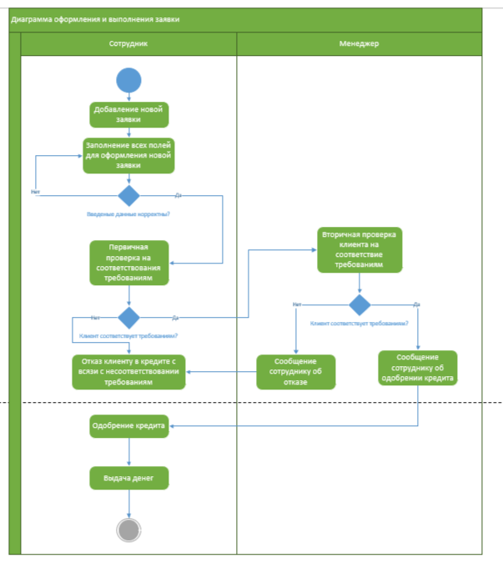
Диаграмма деятельности
Диаграмма деятельности — UML-диаграмма, на которой показаны действия, состояния которых описаны на диаграммах состояний.
Под деятельностью понимается спецификация исполняемого поведения в виде координированного последовательного и параллельного выполнения подчинённых элементов — вложенных видов деятельности и отдельных действий, соединённых между собой потоками, которые идут от выходов одного узла ко входам другого.

Slide 6
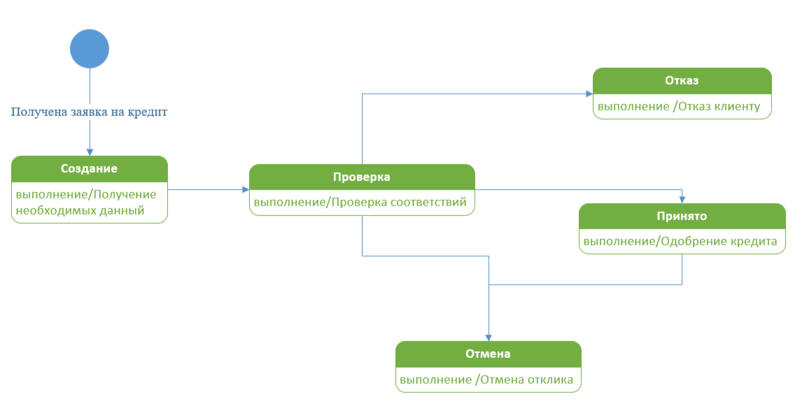
Диаграмма состояний
Диаграмма состояний — это один из типов диаграмм в унифицированном языке моделирования Она используется для описания всех состояний системы и переходов между ними. Также диаграмма помогает визуализировать жизненный цикл объектов и лучше понять системы, основанные на состоянии. На диаграмме состояний состояния обычно представляются в виде прямоугольников с названиями, а переходы — стрелками. Дополнительные аннотации могут использоваться для указания условий переходов или действий, выполняемых в определённых состояниях.

Slide 7
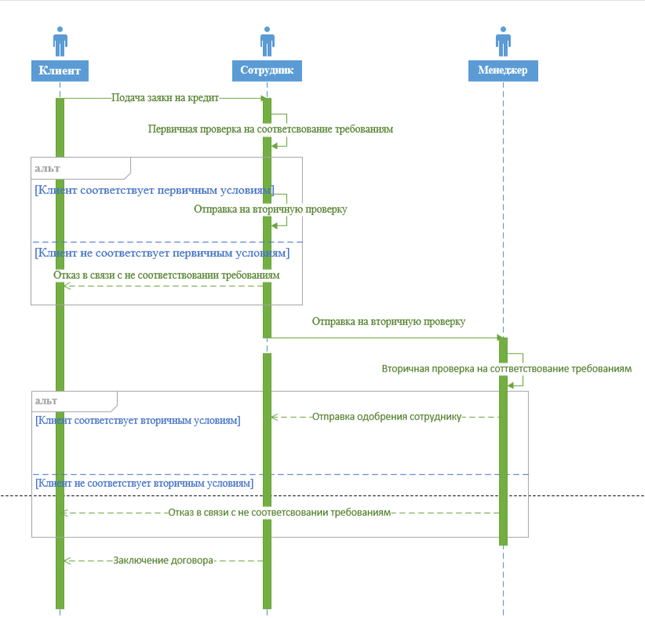
Диаграмма последовательности
Диаграмма последовательности — это UML-диаграмма, на которой для некоторого набора объектов на единой временной оси показан жизненный цикл объекта (создание-деятельность-уничтожение некой сущности) и взаимодействие актёров (действующих лиц) информационной системы в рамках прецедента.

